Slide 1


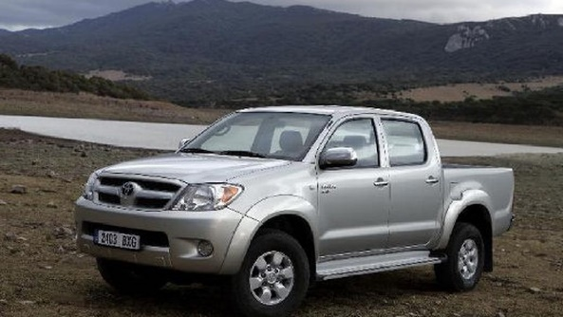

MEMORIA DE LABORES 2024
INFORME DE LOGROS
DEPARTAMENTO DE TRANSPORTE ADMINISTRATIVO
Tec. Salvador Alex Salazar López/Jefe

Slide 2
INDICE
1-PORTADA
2-INDICE
3-INTRODUCCION
4-RESPONSABILIDADES
5-FUNCIONES
6-ACTIVIDADES REALIZADAS
7-PROPUESTA
8-RESUMEN
9-CONCLUSION
10-LOGO
11-DESPEDIDA

Slide 3


DEPARTAMENTO DE TRANSPORTE
INTRODUCCION
EN ESTA MEMORIA DE LABORES, SE PRETENDE EXPRESAR LOS PRINCIPALES LOGROS QUE HEMOS ALCANZADO EN LOS PRIMEROS TRES MESES DE ACTIVIDADES Y SERVICIOS DE TRANSPORTE BRINDADO A LOS DEPARTAMENTOS DE LA MUNICIPALIDAD.
ESTE DEPARTAMENTO GARANTIZA LA MOVILIZACION RESPONSABLE Y OPORTUNA DEL TALENTO HUMANO DE ESTA COMUNA A SUS MISIONES OFICIALES CONFORME A LAS POLITICAS INTERNAS PARA EL DEBIDO USO DE LOS EQUIPOS DE TRANSPORTE Y COMBUSTIBLE

Slide 4
RESPONSABILIDADES Y FUNCIONES ASOCIADOS AL PUESTO
RESPONSABILIDADES :
1-LIDERAR LA UNIDAD
2-CONTROLAR LA ASISTENCIA DEL PERSONAL A SU CARGO
3-CONTROLAR EL MANTENIMIENTO DE LOS VEHICULOS
4-CUMPLIR CON LAS NORMAS DE SEGURIDAD
5-MANTENER EN ORDEN EL EQUIPO Y EL SITIO DE TRABAJO
6-LLEVAR A CABO CUALQUIER OTRA TAREA PARECIDA QUE ME ASIGNE

Slide 5
RESPONSABILIDADES Y FUNCIONES ASOCIADOS AL PUESTO
FUNCIONES :
1-DISTRIBUIR LOS VEHICULOS
2-REALIZAR PEDIDOS DE REPARACION DE LOS VEHICULOS
3-PEDIR LA DOTACION DE COMBUSTIBLE PARA CADA VEHICULO
4-CONTROLAR EL SUMINISTRO DE COMBUSTIBLE
5-CONTROLAR LOS DESCANSOS Y PERMISOS DE LOS CONDUCTORES
REVISAR LAS BITACORAS DE CADA MOTORISTA

Slide 6
ACTIVIDADES REALIZADAS DE ENERO A MARZO 2024
DEPARTAMENTO DE TRANSPORTE
-MANTENIMIENTO PREVENTIVO DEL EQUIPO 39(ESTA EN PROCESO POR EL PERIODO DE TRANSICION)
- MANTENIMENTO PREVENTIVO DEL EQUIPO 46(ESTA EN PROCESO POR EL PERIODO DE TRANSICION)
-EXPEDIENTE DE CADA VEHICULO
-CALENDARIZACION DE MANTENIMIENTO CORRECTIVO Y PREVENTIVO
HEMOS PROPORCIONADO TRANSPORTE A TODAS LAS UNIDADES SOLICITANTES

Slide 7
PROPUESTA DE MEJORA
PARA EL COMIENZO DEL SEGUNDO TRIMESTRE SE TIENE PLANIFICADO SEGÚN EL POA HACER LAS GESTIONES PARA LA COMPRA DE DOS PICKUPS CON EL PROPOSITO DE MEJORAR Y PODER BRINDAR UN MEJOR SERVICIO A TODAS LAS UNIDADES DE LA MUNICIPALIDAD.

Slide 8
RESUMEN
CABE MENCIONAR QUE A PESAR DE LOS PROBLEMAS QUE SE HAN DADO EN ESTE PRIMER TRIMESTRE HEMOS PODIDO SALIR ADELANTE TRATANDO DE SOLUCIONAR LOS PROBLEMAS Y PODER SATISFACER LAS NECESIDADES DE TRANSPORTE DE TODAS LAS UNIDADES DE LA MUNICIPALIDAD, SITUACION QUE SE HA PODIDO SUPERAR CON EL TRABAJO EN EQUIPO DE TODOS LOS COMPAÑEROS DE ESTA UNIDAD.

Slide 9
CONCLUSION
PARA EL TRIMESTRE QUE FALTA CERRAR PARA TERMINAR EL AÑO TRATAREMOS DE MEJORAR LO QUE NO SE PUDO EFECTUAR EN EL TRIMESTRE RECIEN PASADO, ESPERANDO QUE TODAS LAS COSAS SE PUEDAN DESARROLLAR PRIMERO DIOS Y PODER CERRAR EL AÑO CON BUENAS ESPECTATIVAS Y SABER QUE CON ESFUERZO Y TRABAJO SE PUEDEN HACER BIEN LAS COSAS.

Slide 10

LOS LOGROS COLECTIVOS DEL DEPARTAMENTO DE TRANSPORTE ADMINISTRATIVO EN EQUIPO

Slide 11
GRACIAS…

